Slide 1
Đồ họa máy tính
Ánh sáng

Slide 2
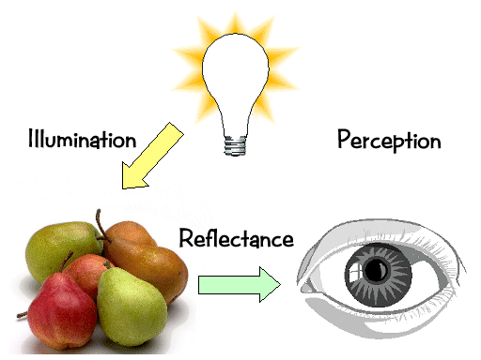
Các thành phần màu
Thu nhận được ánh sáng có bước sóng khác nhau với lượng xấp xỉ bằng nhau – ánh sáng không màu.
>80% ánh sáng tới từ nguồn ánh sáng trắng phản xạ từ vật thể màu trắng.
<3% từ vật thể màu đen.
Các tần số phản xạ – thu nhận dưới dạng màu sắc

Slide 3
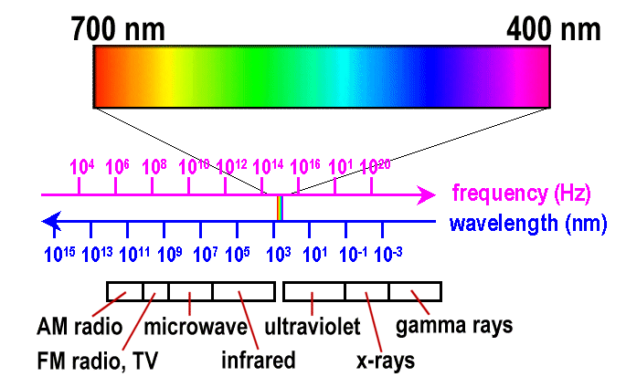
Khoảng phổ nhìn thấy

Slide 4
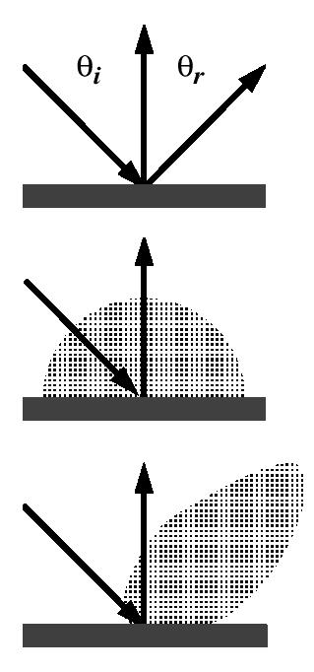
Các loại phản quang
Môi trường
Phản chiếu hoàn hảo
  Gương
  Luật phản chiếu
Khuyếch tán hoàn hảo
  Matte
  Luật Lambert
Phản chiếu
  Độ bóng và các vùng phản chiếu
  Mô hình Phong và Blinn

Slide 5
Phản quang môi trường
Mô hình ánh sáng đơn giản nhất
Giả thiết có ánh sáng môi trường trong cảnh vật, I_{a}
Lượng ánh sáng môi trường phản quang từ một bề mặt được xác định thông qua hệ số phản quang môi trường, k_{a}.
Lượng phản quang I = I_{a}.k_{a}
Không dựa theo vật lý !

Slide 6
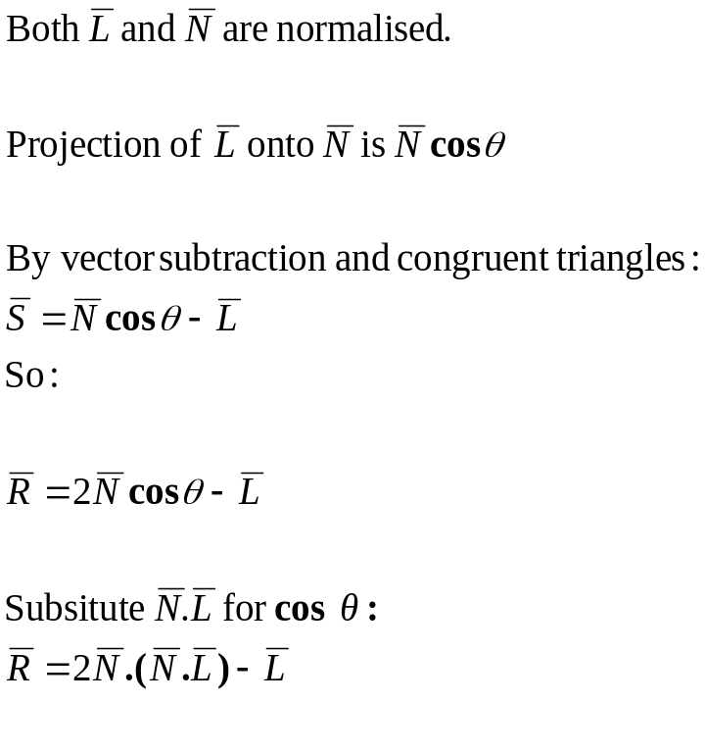





Gương: Bề mặt phản chiếu hoàn hảo
Tính vec-tơ phản chiếu liên quan đến L quanh N
Luật phản chiếu
θ_{i}
θ_{r}
θ_{r}= θ_{i}

Slide 7
Khuyếch tán hoàn hảo
Các bề mặt sần sùi như viên phấn thể hiện khuyếch tán hoàn hảo (khuyếch tán Lambertian).
Ánh sáng phản xạ ra có cường độ như nhau về mọi hướng.
Cho trước một bề mặt, độ sáng chỉ phụ thuộc vào góc giữa véc-tơ pháp tuyến của bề mặt và nguồn sáng.

Slide 8
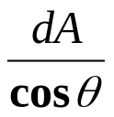
Khuyếch tán hoàn hảo (…)
I_{p}
2 effects to consider :
The amount of light reaching the surface.
  Beam intercepts an area dA/ cos θ
  cos θ dependence.
The amount of light seen by the viewer.
  Also cos θ dependence per unit surface area
  BUT amount of surface seen by viewer also has cos θ dependence.
θ
θ
dA

Slide 9
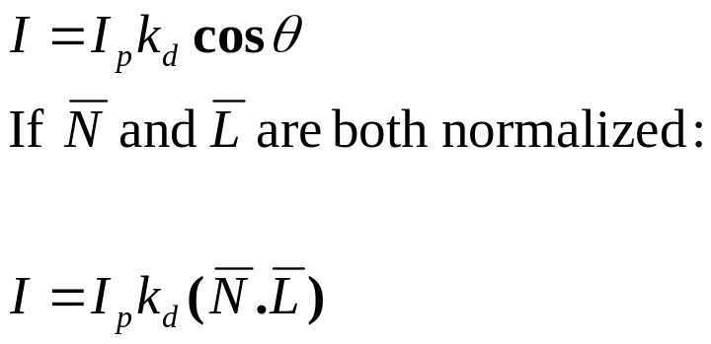
Khuyếch tán hoàn hảo (…)
I_{p}
Phương trình ánh sáng khuyếch tán:
θ
θ
dA

Slide 10
Khuyếch tán hoàn hảo (…)
Hệ số khuyếch tán được xác định cho mỗi bề mặt
Các bề mặt khuyếch tán trông xù xì, thô
  Ánh sáng môi trường thường được thêm vào
Ít cơ sở vật lý trong mô hình ánh sáng khuyếch tán.
  Các phản xạ bên trong vật liệu,…

Slide 11
Phản chiếu
Có thể quan sát trên các bề mặt bóng, vd. Các bề mặt kim loại.
Có thể quan sát được các điểm sáng (highlight).
Các điểm sáng có màu của ánh sáng chứ không phải màu của bề mặt.
Các điểm sáng xuất hiện theo hướng của phản chiếu hoàn hảo. Hướng quan sát là quan trọng.

Slide 12


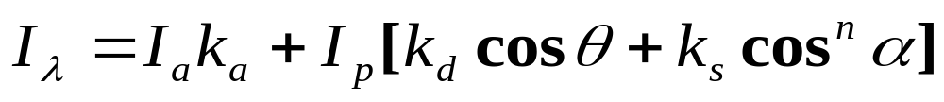
Mô hình Phong
Giả thiết rằng điểm sáng đạt giá trị cực đại khi α = 0 , và giảm đi nhanh với giá trị lớn của α
Hàm giảm phụ thuộc vào cos^{n} α.
n gọi là cấp số phản chiếu (specular exponent).
Với phản chiếu hoàn hảo, n bằng vô cùng.
θ
θ
α

Slide 13

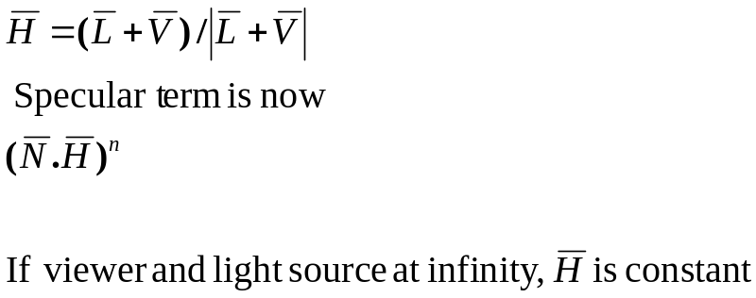
Mô hình Phong (…)
Một công thức khác dùng vec-tơ ở giữa (halfway vector), H
Hướng của nó nằm giữa hướng người quan sát và hướng ánh sáng.
Nếu vec-tơ pháp tuyến của bề mặt trùng với H, người quan sát sẽ thấy điểm sáng sáng nhất.
Lưu ý α ≠ β, và cả hai công thức đều là xấp xỉ.
β
θ
θ
α

Slide 14
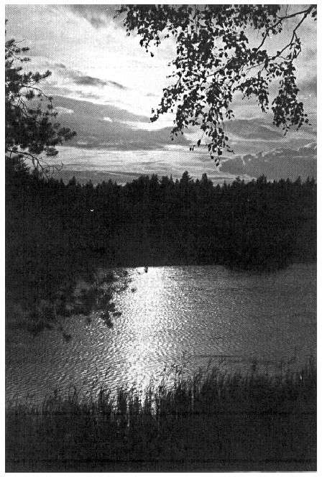

Bề mặt thô ráp: phân bố các mặt con (Microfacet distribution)
Một thay đổi cho mô hình Phong là bề mặt xù xì và chứa các mặt con phản chiếu hoàn hảo.
Sự phân bố của các mặt con xác định hệ số phản chiếu.

Slide 15
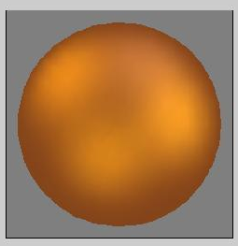
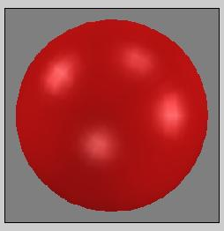
Chọn lựa vật liệu
Ambient 0.52
Diffuse 0.00
Specular 0.82
Shininess 0.10
Light intensity 0.31
Ambient 0.39
Diffuse 0.46
Specular 0.82
Shininess 0.75
Light intensity 0.52

Slide 16
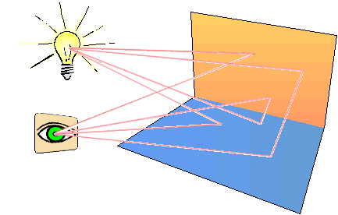
Các mô hình ánh sáng
Illumination Models
Ánh sáng (Illumination): truyền các hạt sáng từ nguồn sáng một cách trực tiếp hoặc gián tiếp.
Ánh sáng (Lighting): tính toán cường độ sáng phản xạ tại một điểm 3D trong cảnh vật.
Tạo bóng (Shading): Gán màu cho điểm.
Illumination Models:
Thực nghiệm: xấp xỉ đơn giản dựa trên các sự kiện quan sát được.
Dựa trên vật lý: các mô hình vật lý của tương tác ánh sáng.

Slide 17
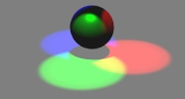
Hai thành phần của Illumination
Nguồn sáng:
Phổ phát sáng (màu sắc)
Vị trí
Hướng phát sáng
Tính chất bề mặt:
Phổ phản sáng (màu sắc)
Vị trí, hướng, vi cấu trúc
Độ hút ánh sáng
Mô hình đơn giản:
Chỉ dùng illumination trực tiếp từ nguồn sáng đến điểm phản xạ
Bỏ qua vị trí của nguồn sáng, chỉ quan tâm đến vị trí của điểm phản xạ

Slide 18
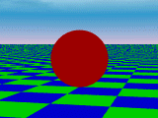
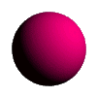
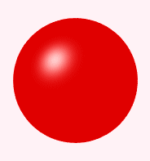
Mô hình ánh sáng
Illumination model
Ambient
Diffuse
Specular

Slide 19
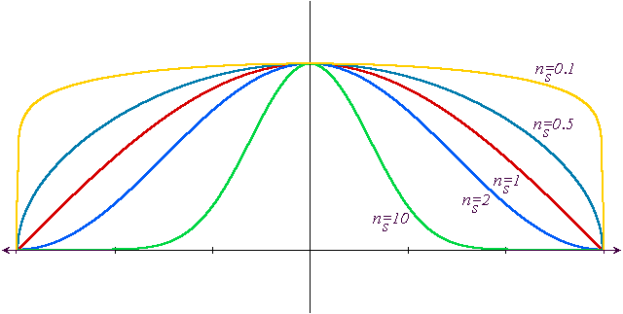
Mô hình Phong – tác dụng của n
n=0.1
n=0.5
n=1
n=2
n=10

Slide 20
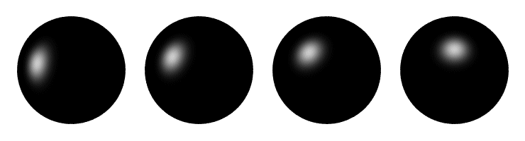
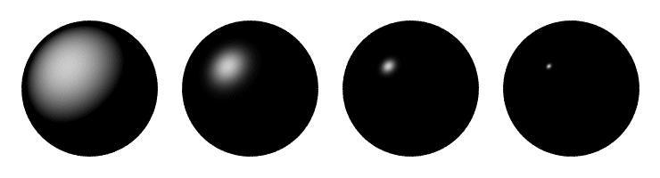
Ví dụ về mô hình Phong

Slide 21
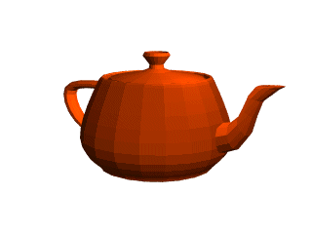
Tạo bóng
Flat (facet) shading:
  Phù hợp với những vật
  thể thực sự chứa những
  bề mặt phẳng.
  Kết quả phụ thuộc vào
  số lượng đa giác đối với các
  vật thể có bề mặt cong.
Nếu hình được tạo ra bằng cách xấp xỉ thì cần một cơ chế để tạo ra độ mịn.

Slide 22
Tạo bóng nội suy
Interpolated shading
Wylie, Romney, Evans và Erdahl: đề xuất ý tưởng dùng nội suy tuyến tính các thông tin về tạo bóng trên các điểm.
Gouraud tổng quát ý tưởng này với các đa giác bất kỳ.
Độ sáng được nội suy giống như chúng ta thực hiện với z-buffering.
  Không thực sự chính xác vật lý.

Slide 23



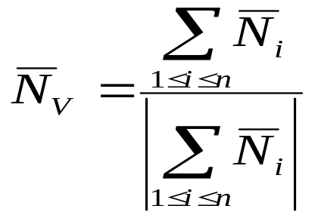


Tạo bóng Gouraud
Gouraud Shading
Tìm vec-tơ pháp tuyến cho mỗi đỉnh bằng cách lấy trung bình các pháp tuyến bề mặt, hoặc thông qua phân tích.
- Sử dụng pháp tuyến với mô hình tạo bóng nào đó,
Nội suy cường độ màu sắc của đỉnh dọc theo các cạnh.
Nội suy giá trị các cạnh theo đường quét.
B
A
I_{bc}
I_{ac}
I_{ac} nội suy từ A đến C, I_{bc} nội suy từ B đến C.
C

Slide 24
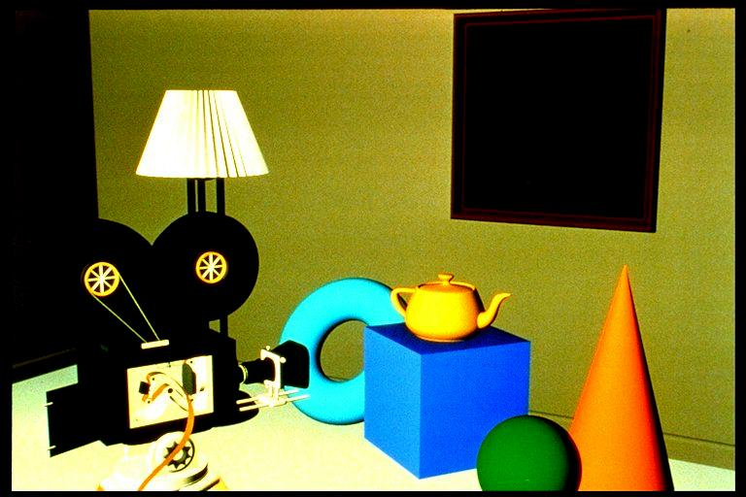
Tạo bóng Gouraud (…)

Slide 25
Tạo bóng Phong
Phong shading
Véc-tơ pháp tuyến được tính toán cho mỗi đỉnh.
Vec-tơ pháp tuyến được nội suy cho các bè mặt.
Áp dụng mô hình ánh sáng với các vec-tơ pháp tuyến.
Interpolated
normals.
Giả thiết bề mặt cong được xấp xỉ bằng các đa giác.

Slide 26
Tạo bóng Phong (…)
Trong mô hình phản chiếu của Phong, điểm sáng giảm dần với cos^{n} α
Tạo bóng Gouraud – điểm sáng quá lớn.
Tạo bóng Gouraud bỏ qua những điểm sáng ở giữa bề mặt.
Direction of maximum highlight

Slide 27
Tạo bóng Phong (…)
Trong mô hình phản chiếu của Phong, điểm sáng giảm dần với cosn α
Tạo bóng Gouraud – điểm sáng quá lớn.
Tạo bóng Gouraud bỏ qua những điểm sáng ở giữa bề mặt.
Direction of maximum highlight
Highlight on surface.

Slide 28
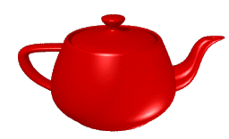
Tạo bóng Phong (…)

Slide 29
Các vấn đề với tạo bóng nội suy
Vấn đề với việc tính toán vec-tơ pháp tuyến cho các đỉnh.
A,B là đỉnh chung của các đa giác nhưng C không phải là đỉnh chung của các đa giác.
Kết quả tạo bóng cho điểm C ở bên trái và bên phải có thể khác nhau.
Không liên tục về độ bóng.
A
C
B
Giải pháp : giới thiệu một điểm ảo trùng với điểm C

Slide 30
Các vấn đề với tạo bóng nội suy (…)
Vấn đề với việc tính toán các vec-tơ pháp tuyến tại các đỉnh.
Véc-tơ pháp tuyến của các bề mặt và của các đỉnh.
Không thể hiện được độ lồi lõm, có thể thêm các đa giác dọc theo các cạnh hoặc kiểm tra góc và ngưỡng để giải quyết vấn đề trung bình véc-tơ pháp tuyến.

Slide 31
Các vấn đề với tạo bóng nội suy (…)
Khác biệt khi quay?
  Kết quả của tạo bóng nội suy có thể bị thay đổi khi quay các đa giác.
A
Điểm ở hình bên trái được nội suy giữa AD & AB ,
Điểm ở hình bên phải được nội suy giữa AB & BC
B
D
B
A
C
D
C

Slide 32
Tổng kết
Các mô hình ánh sáng
Các mô hình tạo bóng

Slide 33
Bùi Tường Phong
He was born December 14, 1942 in Hanoi, Vietnam. After attending the Lycee Albert Sarraut there, he moved with his family to Saigon in 1954, where he attended the Lycee Jean Jacques Rousseau. He went to France in 1964 and was admitted to the Ecole d’Ingenieur de Grenoble (ENSEHRMAG). He receive his Licence es Science from Grenoble in 1966 and his Diplome d’Ingenieur from the ENSEEIHT, Toulouse, in 1968. He joined the Institut de Recherche d’Ingenieur et d’Automatique (IRIA) in 1968 as a Researcher in Computer Science. He was working in the development of operating systems for digital computers. He came to the University of Utah in September 1971 as a Research Assistant in Computer Science.

Slide 34
Bùi Tường Phong (…)
The tragic element for Phong is that he knew that he was fatally ill while he was a student. After University of Utah, Phong went on to Stanford as a professor, and he died in a short time after finishing his dissertation (1975) because of cancer (Leukemia).
According to Pro Ivan Sutherland and Phong's friends, Phong was a very smart, nice and modest person. This is what he said about his work in computer generated images: "We do not expect to be able to display the object exactly as it would appear in reality, with texture, overcast shadows, etc. We hope only to display an image that approximates the real object closely enough to provide a certain degree of realism."

